Slide 1
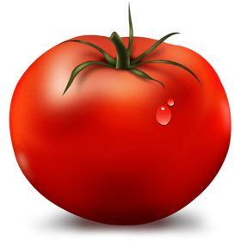
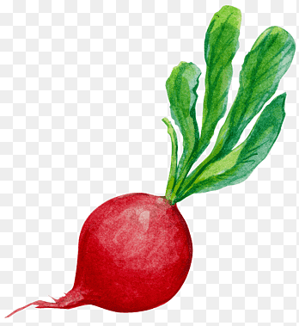
Ki VAGYOK ÉN?
A leggyakrabban egy kerekded gumó, Előtte jön a répa, majd követi a mogyoró,
Vaj, jégcsap, vagy esetleg sör? Úgy mondják:Reggel méreg, délben étek, este pedig orvosság.
Kerek, de nem alma,
piros, de nem rózsa.
Mi az?
Mi a közös bennük? Mi a különbség?

Slide 2
MIRE UTAL?
Szövegforma: párbeszédes
12. oldal
MŰMESE

Slide 3
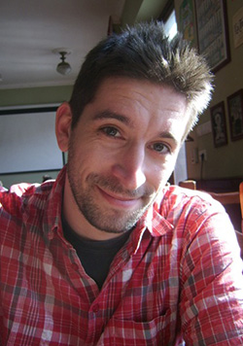
Inczédy Tamás
BAGAMELLA
KÜLÖNLEGES ÁLLATOK KERTJE
UBUL ÉS BARÁTAI
A LEGUTOLSÓ KÍVÁNSÁG
ÉLET, ERŐ, EGÉRSÉG
A FELEJTHETETLEN PORSZÍVÓS KALAND

Slide 4
Jósolj!
Miről szólhat a szöveg?
CÍM
SZEREPLŐK
KÉPEK
ÚGY GONDOLOM…
TUDNI SZERETNÉM…
Meghallgatás:
https://soundcloud.com/liget/inczedy-tamas-paradicsom-es-retek-mese
Ki szólalt meg először?
Miről vitatkoztak?
Milyennek ismerted meg a retket?
Milyennek ismerted meg a paradicsomot?
Mondj véleményt a meséről!
Olvassuk el a vitát!

